Slide 1
第二讲 并行算法
1.并行算法的基础知识
2.并行计算模型
3.并行化方法
4.重点介绍：PRAM模型以及实例

Slide 2
第二讲 并行算法
重点介绍
1.本讲提供对Von Neumann模型和串行算法的一种（a mental break）智力突破。我们的工具是PRAM并行计算模型，PRAM模型允许并行算法设计者把处理机能当作一种无限资源，如同具有虚拟存贮器的计算机允许程序员把存贮器当作无限资源一样。PRAM模型是不真实地简单的。它不考虑处理机间的通讯复杂性。因为通讯复杂性不是一个问题，这使PRAM算法设计者能把主要精力放在开发一个计算中固有的并行性上。

Slide 3
第二讲 并行算法
重点介绍：2. 对于某些重要的算法，诸如归约（reduction），成本最优（cost-optimal）的PRAM解答是存在的，意思是由PRAM算法执行的操作总量与最优串行算法的复杂性同阶。

Slide 4
并行算法的设计基础
1. 并行算法的基础知识

Slide 5
并行算法的定义和分类
并行算法的定义
算法
并行算法
并行算法的分类
数值计算和非数值计算
同步算法和异步算法
分布算法
确定算法和随机算法

Slide 6
并行算法的定义和分类
算法:是解题方法的精确描述，是一组有穷的规则，它们规定了解决某一特定问题的一系列运算。
并行算法:是一些可同时执行的多个进程的集合，这些进程相互作用和协调工作，从而达到对给定问题的求解。
从不同的角度，并行算法可以分为不同的类别：数值并行算法和非数值并行算法；同步的、异步的和分布式的并行算法；共享存储的和分布存储的并行算法；确定的和随机的并行算法等。

Slide 7
并行算法的定义和分类
数值计算（Numerical Computing）是指基于代数关系运算的一类诸如矩阵计算、多项式求值、求解线性方程组等数字计算问题。求解数值计算问题的算法称为数值算法（Numerical Algorithm）。
非数值计算（Non-numerical Computing）是指基于比较关系运算的一类计算问题，比如排序、选择、搜索和匹配等符号处理问题。求解非数值计算问题的算法称为非数值算法（Non-numerical Algorithm）。

Slide 8
并行算法的定义和分类
同步算法（Synchronized Algorithm）是指算法的各个进程的执行必须相互等待的一类算法。
异步算法（Asynchronized Algorithm）是指算法的各个进程的执行不必相互等待的一类算法。
分布算法（Distributed Algorithm）是指由通信链路连接的多个节点协同完成问题求解的一类算法。

Slide 9
并行算法的定义和分类
确定性算法（Deterministic Algorithm）是指算法的每一步都能明确的指明下一步的动作的一类算法。
随机算法（Randomized Algorithm）是指算法的每一步都随机的从指定范围内选取若干参数，由此确定算法的下一动作的一类算法。

Slide 10
并行算法的设计基础
2. 并行计算模型

Slide 11
Von Neumann Model（冯。诺依曼模型）

Slide 12
Instruction Processing
Fetch instruction from memory
Decode instruction
Evaluate address
Fetch operands from memory
Execute operation
Store result

Slide 13
并行计算模型（Parallel Computing Model）
Computing model
Bridge between SW and HW
general purpose HW, scalable HW
transportable SW
Abstract architecture for algorithm development
Ex) PRAM, BSP, LogP

Slide 14
并行编程模型（Parallel Programming Model）
What programmer uses in coding applications?
Specifies communication and synchronization
Communication primitives exposed to used-level realizes the programming model
Ex) Uniprocessor, Multiprogramming, Data parallel, message-passing, shared-address-space

Slide 15
Aspects of Parallel Processing
3
Algorithm developer
4
Application developer
Parallel computing model
Parallel programming model
2
System programmer
Middleware
Interconnection Network
Memory
Memory
Memory
Memory
P
P
P
P
P
P
P
P
P
P
P
P
P
P
P
P
Multiprocessors
Multiprocessors
Multiprocessors
Multiprocessors
1
Architecture designer

Slide 16
Parallel Computing Models
PRAM
Parallel Random Access Memory
A set of p processors
Global shared memory
Each processor can access any memory location in one time step
Globally synchronized
Executing same program in lockstep

Slide 17
PRAM算法
§2.1 串行计算模型
RAM（随机存取机器）
§2.2 并行计算的PRAM模型
PRAM由控制单元、全局存储器和一个无限的处理机集合组成，每个处理机有它自己的私有存储器。尽管活动的处理机执行同一指令，但每个处理机有一个唯一的索引，可以使用处理机的索引值启动或阻塞该处理机，或影响它存取的存储单元。

Slide 18
PRAM模型图
CLK
Single program executed in MIMD mode
Each processor has
a unique index.
P1
P2
P3
Pp
Shared Memory
P processors connected to a single shared memory

Slide 19
第二讲 PRAM算法
PRAM计算：
开始时，输入存储在全局存储中，一个处理单元是活动的。
在计算的每一步，一个活动的、允许中断的处理机（enabled processor）可以从私有存储器或全局存储器读取一个值，实行一个RAM操作，把结果写入局部或全局存储器单元。在一个计算步期间，一个处理机可以激活另一处理机。所有活动的、允许中断的处理机必须执行同一操作，尽管在不同的存储单元上。当最后一个处理机停机时计算终止。

Slide 20
§2.2 并行计算的PRAM模型
定义2.1 一个PRAM算法的成本是并行时间复杂度与所用的处理机数的乘积。
换句话说，成本等于最坏情况下求解一问题的总的执行步数。各种PRAM模型的区别主要在怎样处理读写冲突。当二个或多个处理机试图从全存储器同一单元读出，或写入时，产生读写冲突。研究文献中的大部分结果基于下述模型之一。
1．EREW（Exclusive Read Exclusive Write） EREW是最弱的
2．CREW（Concurrent Read Exclusive Write）
3．CRCW（Concurrent Read Concurrent Write）
成本最优：如果某算法的成本等于该问题最好的串
行算法的复杂度：则说此并行算法是成本最优的。

Slide 21
§2.2 并行计算的PRAM模型
允许同时写是不现实的，于是又对PRAM-CRCW模型做了进一步约定，于是形成了下面几种模型：
Common：只允许所有的处理器同时写相同的数
ARBITRARY：任选一个赢者写入
Priority：只允许最优先的处理器先写
让我们考查一下这些模型的相对强度。
·EREW PRAM模型是最弱的
·PRIORITY PRAM模型是最强的

Slide 22
§2.2 并行计算的PRAM模型
因为PRIORITY PRAM模型强于EREW PRAM模型，因此在EREW PRAM上解决一个问题的算法的时间复杂度高于在PRIORITY PRAM解决同一问题的算法的时间复杂度。定理3.1量化了当从PRIORITY PRAM模型移到EREW PRAM模型时可能出现的并行时间复杂度的增长。
引理3.1 P个处理器的EREW PRAM能用Θ（ logp ）时间将存储在全局存储器中的p个元素的数组分类（sort）。
定理3.2 用P个处理器的EREW PRAM能模拟P个处理器的PRIORITY PRAM，但时间复杂度增加Θ（ logp ）倍，即TCROW· logp。
定理1
具有p个处理器的CRCW算法的运行速度至多比解决同一问题的最好的具有p个处理器的EREW算法快O(lg p)倍。

Slide 23
§2.3 PRAM算法
如果一个PRAM算法的时间复杂度比最优RAM算法的时间复杂度低，则是因为使用了并行性。由于一个PRAM算法开始时只有一个处理机是活动的，因此PRAM算法有两个阶段：
·第一阶段激活足够数量的处理机；
·第二阶段，所有已激活的处理机并行地执行计算。
给定一个活动处理机，由于执行一个单一指令活动处理机的数量能够加倍，因此仅需激活步可以使P个处理机成为活动的。在我们的PRAM算法表示中，使用元指令
spawn (<processor names>)
指示从单一活动处理机可用对数时间激活其它处理机。
为了第二阶段PRAM算法计算容易阅读，我们允许把对全局寄存器引用看作为数组引用。假定存在一个从这些数组引用到适当的全局寄存器的映射。

Slide 24
§2.3 PRAM算法
PRAM算法结构
for all <processor list> do {statement list} end for
表示由所指定的处理机并行执行的代码段。
除了已描述的特殊结构外，我们使用下述一些熟悉的控制结构表示PRAM算法：
if…then…else…end if
for… end for, while…end while, repeat…until等等。
符号←表示赋值。

Slide 25
2.3.1 并行归约（Parallel Reduction）
给定n个元素的集合和一个可结合的二元操作（associative binary opexator）。
归纳是计算的过程。
并行求和是归约操作的一个例子。
并行求和：给定n个值，求sum=
PRAM中的处理机操作的数据存储在全局寄存器中。用一个颗树来表示计算过程，树的结点（Node）是数组中的一个元素，如图2.1所示。

Slide 26
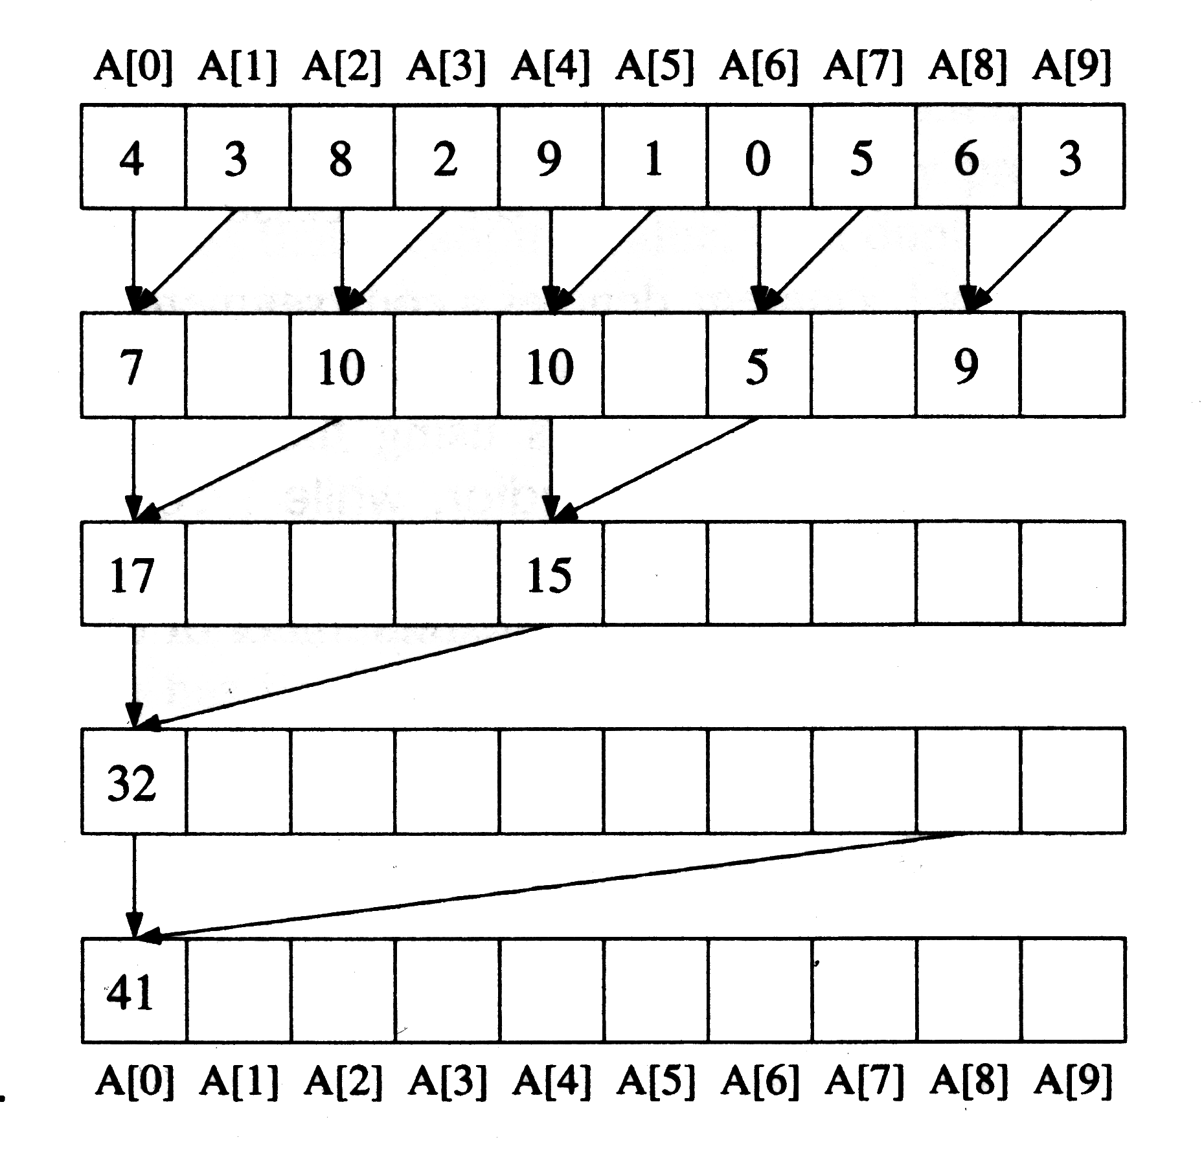
2.3.1 并行归约（Parallel Reduction）
图2.1 利用PRAM算法对10个值并行归约的操作示例

Slide 27
2.3.1 并行归约（Parallel Reduction）
算法（Algorithm）
SUM (EREW PRAM)
Initial condition：n(≥1)个元素存储在数组 中
Final condition：n个元素之和在A[0]中。
Global Variables：n,j,
begin
Spawn ()
for all processors Pi where do
for to -1 do
if (i modulo 2^{j})=0 and 2i+2^{j}<n then
A[2i]←A[2i]+A[2i+2^{j}]
end if
end for
end for
end

Slide 28
2.3.1 并行归约（Parallel Reduction）
end if
end for
end for
end
算法的计算复杂度或时间复杂度是Θ （?），使用的处理机数为？算法的成本H？。

Slide 29
2.3.1 并行归约（Parallel Reduction）
end if
end for
end for
end
算法的计算复杂度或时间复杂度是Θ（ ），使用的处理机数为 ,算法的成本H=
显然，该算法不是成本最优的

Slide 30
2.3.2 前缀和（prefix sums）
给定n个元素和一个可结合的二元操作，求前缀问题是计算n个量：
………
前缀和有许多应用，例如，给定一个n个字母的数组，我们希望把大写字母抽取出来放在A的前面部分而保持它们原来的顺序。
A
A
b
C
D
e
F
g
A
A
C
D
F
b
e
g

Slide 31
2.3.2 前缀和（prefix sums）
算法
PREFIX. SUMS（CREW PRAM）
初始条件：n个元素（ ）存储在 中
终止条件：每个 含有
全局变量：
begin
Spawn ( )
for all where do
for to do
if then
end if
end for
end for
end

Slide 32
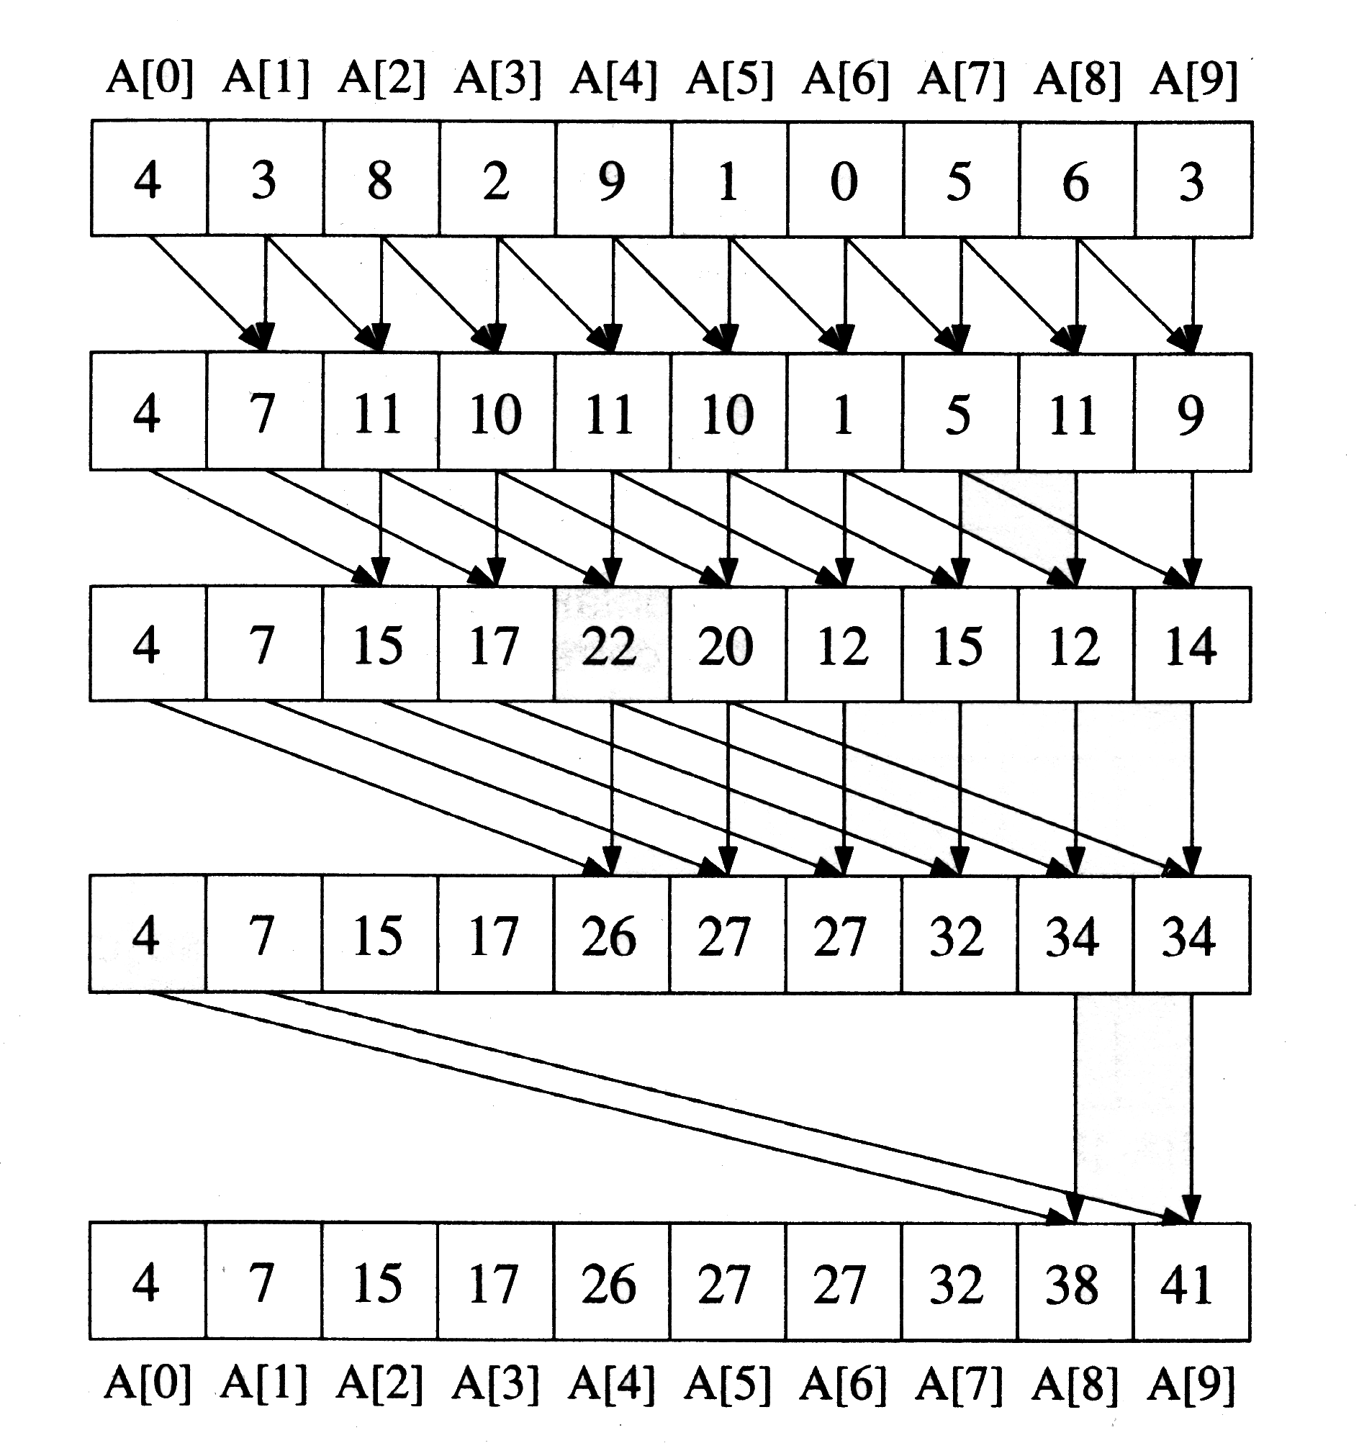
2.3.2 前缀和（prefix sums）
算法的计算过程如图2.2所示。算法的时间复杂度为Θ ，所用处理机数为n - 1。
成本最优否？
图2.2 n个数的前缀和（CREW PRAM模型）

Slide 33
2.3.3 先序树遍历
有时试图把一个复杂的查看问题（a complicated-Looking problem）归约（reduce）为一个简单的并且已知有快速并行算法求解的问题。树的先序遍历属这类问题。
面向边的树遍历观点，产生了一个快速并行算法，算法有四个步骤。
Step1. 构造一个单向链表（singly-linked List），单向链表的每个顶点对应于遍历树时向下或向上的边，如图3.3所示。

Slide 34
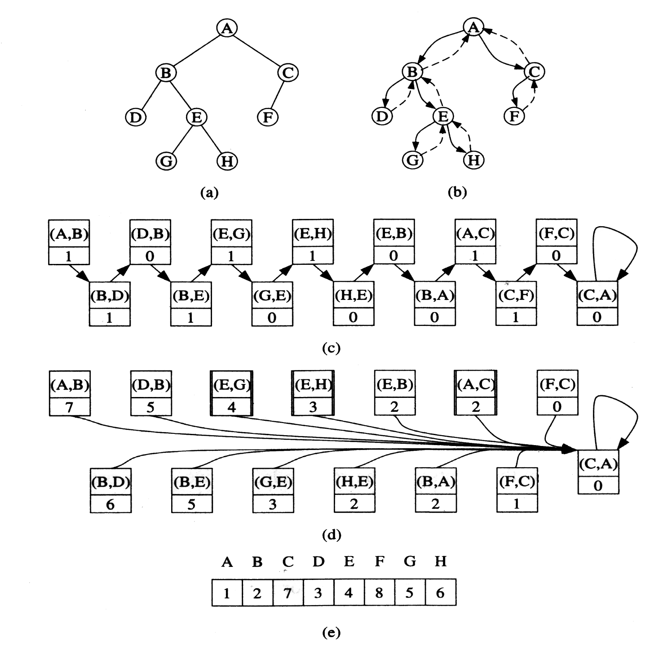
2.3.3 先序树遍历

Slide 35
3.3.3 先序树遍历
图3.3 树的前序遍历。（a）树 （b）增加向上边 （c）对有向树的边建立联结表 （d）计算各结点到表尾的权值。（e）前序遍历结果
Step2. 给新创建的singly-linted list的每个结点赋权值。
只要向下遍历时遇到一个顶点，立刻给它作标记。根结点例外，必须使用不同的方法处理。
表中与向下的边相应的每一顶点有权值1，与向上的边相应的顶点有权值0。
（意味着穿过这个边时，该结点要计数） （表示该结点不计数）
Step3. 计算。对singly-Linked List表中的每一元素，计算该元素的位序（rank）。
Step4. 与向下边相联的处理机使用已计算的位序把一个先序遍历数赋给与之相联的树的结点（在向下边的末端的结点）：
结点的位序数=该结点的先序遍历值。

Slide 36
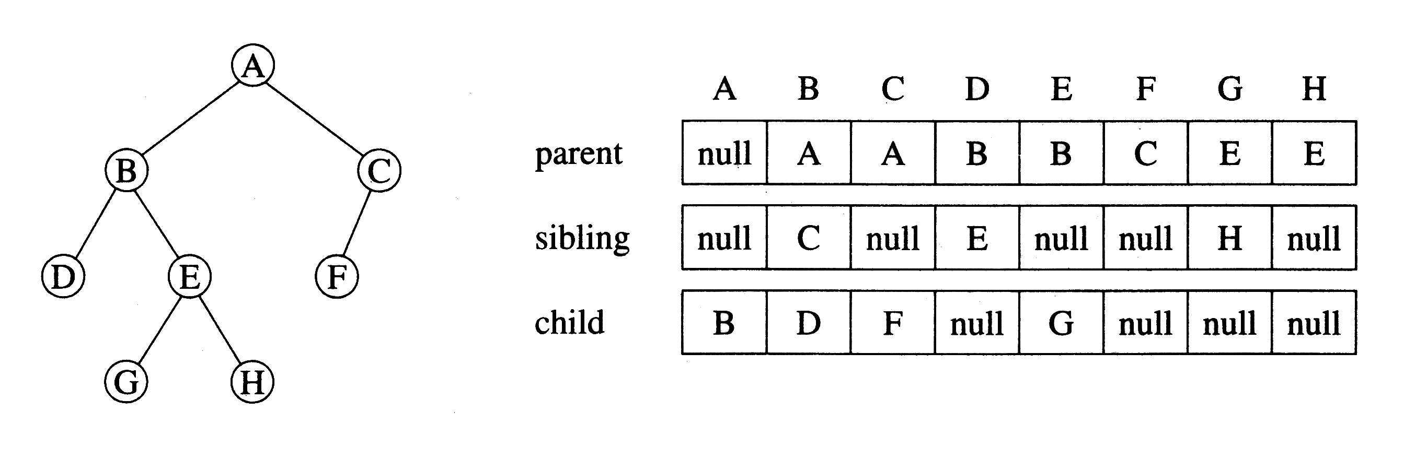
3.3.3 先序树遍历
并行先序遍历算法的实现中，使用了如图3.4所示的数据结构，对于树的每一结点，数据结构存储：父结点，直接的右兄弟和最左的儿子结点。树的这种表示方法对于每一结点使得存储的数据量是一个常量，并且简化了树的遍历。
图3.4 表示树的一种数据结构：对树的每个结点记录其双亲、直接右兄弟和最左孩子

Slide 37
3.3.3 先序树遍历
算法中，一个处理机处理一条边。由于分为向下边和向上边，共有2（n-1）条边，因此需要2（n-1）个处理机。
一旦所有的处理机被激活。
第一步：构造单向链表，链表的元素相应于前序遍历中的边。
处理边 ， 处理机必须计算 的后继边。如果parent[i]=j，则 是向上的边。向上边有三种后继边：如果I有右兄弟k，则后继也为 ；否则如果i有祖父结点r，则后继边为 ，否则j是树的终止结点，则在表的未端结点放上一个园圈，并知j为树根，置它的先序数为1。
如果parent ，则 是向下的边，有两种类型的后继：如果儿子结点j有儿子k，则后继边为 ；否则j是叶结点，后继结点为 。

Slide 38
3.3.3 先序树遍历
第二步：赋权值，即给position赋值，1赋给向下的边，0赋给向上的边。
第三步：采用指针跳跃技术计算每个元素的位序，即position值。
最后的position值指明了表元素到表的末端之间的先序遍历结点数。
第四步：根据位序值。即position值计算每个结点的先序遍历标号
（值）
preorder[j]←n+1-position[(i,j)]
算法描述：
PREORDER.TREE.TRAVERSAL(CREW PRAM):
Global n {Number of vertices in tree}
parent[1…n] {Vertex number of parent node}
child[1…n] {Vertex number of first child}
sibling[1…n] {Vertex number of sibling}
succ[1…(n-1)] {Index of successor edge}
position[1…(n-1)] {Edge rank}
preorder[1…n] {Preorder traversal number}

Slide 39
begin
spawn (set of all p(i,j) where(i,j) is an edge)
for all p(i,j) where (i,j) is an edge do
{Put the edges into a linked list}
if parent[i]=j then
if sibling[i] ≠null then
succ[(i,j)]←(j, sibling[i])
else if parent[j] ≠ null then
succ[(i,j)]←(j, parent[j])
else
succ[(i,j)]←(i,j)
preorder[j]←1{j is root of tree}
endif

Slide 40
else
if child[j] ≠null then succ[(i,j)]←(j, child[j])
else succ[(i,j)]←(j,i)
endif
endif
{Number of edges of the successor list}
if parent[i]=j then position[(i,j)] ←0
else position[(i,j)] ←1
endif
{Perform suffix sum on successor list}
for k←1 to do
position[(i,j)] ←position[(i,j)]+ position[succ[(i,j)]]
succ[(i,j)] ←succ[succ[(i,j)]]
endfor
{Assign preorder values}
if i=parent[j] then preorder[j] ←n+1-position[(i,j)]
endif
endfor
end

Slide 41
2. 异步APRAM（MIMD-SM）模型 P.28
模型特性
每个处理器有其局部存储器、局部时钟、局部程序；
无全局时钟，各处理器异步执行；
处理器通过SM进行通讯、交换数据；
处理器之间的依赖关系，需在并行算法（程序）中显式地加入同步路障语句来指定同步，即软件同步。算法（程序）设计难度比APRAM模型稍难些。
时间复杂度分析：并行（并发）进程生成时间、并行计算时间、并行（并发）进程计算（处理）过程中的同步时间、并行（并发）进程结束的同步时间。
指令类型：全局读、全局写、局部操作、同步
计算时间
设局部操作为单位时间；全局读/写平均时间为d，d随着处理器数目的增加而增加；同步路障时间为B=B(p)非降函数。
令 为全局相内各处理器执行时间最长者，则APRAM上的计算时间为：
注：多核处理结构的多核计算模型就是异步APRAM（MIMD-SM）模型。

Slide 42
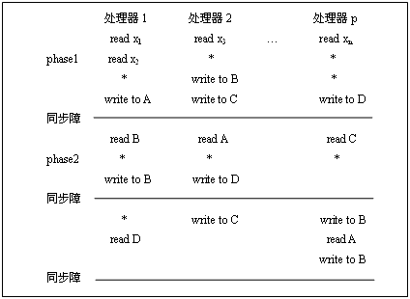
2. 异步APRAM（MIMD-SM）模型
计算过程
异步APRAM（MIMD-SM）模型的计算过程由同步障分开的全局相组成。

Slide 43
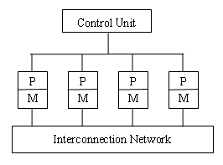
1.3.3 分布存储的并行计算模型
1. SIMD-IN（ SIMD-DM）模型——分布存储SIMD模型
模型特性
每个处理器均自己的存储器（分布式存储）；
处理器之间通过互连网络相连，采用传递数据方式实现通讯；
运行在各处理器的算法（进程）同步并行执行，处理器之间同步由硬件实现；
算法时间复杂度分析：计算时间和选路(路由，通信)时间。有些应用所需的选路(路由，通信)时间比其计算时间还要多。
模型的结构图

Slide 44
1.3.3 分布存储的并行计算模型
1. SIMD-IN（ SIMD-DM）模型——分布存储SIMD模型
SIMD-IN（SIMD-DM）模型的常见模型
SIMD-LC 一维线性连接
SIMD-MC 网孔连接
SIMD-TC 树形连接
SIMD-MT 树网连接
SIMD-HC 超立方连接
SIMD-CCC 立方环连接
SIMD-SE 洗牌交换连接
SIMD-BF 蝶形网络
SIMD-MIN 多级互连网络

Slide 45
在立方体结构的SIMD计算机上的算法描述：
a₅
a₄
a₅
a₄
P₅
P₄
P₅
P₄
a₁
a₀
a₁
a₀
a₁
a₀
a₁
a₀
a₇
a₆
a₇
a₆
P₇
P₆
P₇
P₆
a₃
a₂
a₃
a₂
a₃
a₂
P₃
P₂
立方体模型上的结合扇入求和算法

Slide 46
并行程序模型 小结
并行计算模型是设计和分析并行算法的基础。PRAM模型由于过于抽象而不能很好地反映并行算法的实际运行性能，所以研究考虑通信、同步等因素的影响，从而建立能更真实的反映并行算法运行性能的更实际的计算模型是当今并行算法研究的主要方向之一。本节后面讨论的模型都属于这种模型。但过去几年来，学术界主要是从理论分析的角度，来研究它们之上的一些典型的并行算法的设计与分析；而近期的研究热点逐渐从这些模型上的算法研究转向了利用这些模型进行程序设计的研究，即从理论研究转向了实际应用。因为任何一种并行算法的应用都最终落实到具体的编程上，所以这种转变是顺应应用要求的。例如，一些研究者就为BSP模型构造了一些函数库，这些BSP库就是一些为程序员编写BSP应用程序（这些应用程序按照BSP的超级计算步的风格进行编写）所提供的一组简单有力的编程界面函数，这些函数可以改善程序的可移植性而不依赖于具体的并行计算机结构。尽管PVM和MPI等也是目前可供使用的开发可移植并行代码的方法，但它们的功能过于复杂而难于掌握，而且它们都没有为编程者提供能设计高效代码的成本函数，而像BSP模型却提供了简单和可定量分析程序运行时间的成本函数。因此研究基于这些实用计算模型的并行程序设计方法是非常有意义的

Slide 47
并行算法复杂性的度量
2. 并行算法复杂性的度量
加速比S_{p}(n)：S_{p}(n)=t_{s}(n)/t_{p}(n)，1≤ S_{p}(n) ≤ p(n)
其中t_{s}(n)为求解问题的最快的串行算法在最坏情形下所需的运行时间，t_{p}(n)为求解同一问题的并行算法在最坏情形下的运行时间。
加速比S_{p}(n)反映算法的并行性对运行时间的改进程度。工程实践中达到对数加速以上认为该并行算法可行。
若S_{p}(n)=p(n)，则达到线性加速；若S_{p}(n)>p(n)，则为超线性加速(一般出现在某些特殊的应用中，如人工智能中的并行搜索等)
并行效率E_{p}(n)：E_{p}(n)=S_{p}(n)/p(n)， 0<E_{p}(n) ≤ 1
E_{p}(n)反映了并行系统中处理器的利用程度。
工作量(或运算量) W(n)：并行算法所执行的总的基本操作（运算）步次数。(与处理器的数目无关)
例如：矩阵乘积算法的基本操作（运算）是“乘法”；数据排序算法的基本操作（运算）是“比较”。

Slide 48
并行算法的复杂性度量
并行度：算法的并行度是指该算法中能用一个计算步(并行)完成的运算或
操作的个数。在并行机上即为可同时运算的处理机的数目，而在向量
机上则为向量操作的长度。
平均并行度：算法的平均并行度为该算法总的操作数除以计算步数。在向
量机上则是平均向量长度。
算法的相容性：如果当问题的规模 时，并行（向量）算法和串行算法运算总数之比 有界，则称同一问题的一个 向量算法或并行算法与串行算法是相容的；否则，称为不相容的，这时
。
可扩展性：可扩展性是指在确定的应用背景下，计算机系统性能随处理器
个数的增加而线性的提高。对于算法而言，就是对其适应并行计算时
多处理器个数增加的能力的度量。当可使用的处理器个数增加时，如
果算法的效率曲线保持不变或下降不大，则认为该算法在所用的并行
机上可扩展性好，反之，则称其可扩展性差。

Slide 49
并行计算性能评测
2.2.1 并行加速比和效率
加速比性能定律
并行系统的加速比是指对于一个给定的应用，并行算法（或并行程序）的执行速度相对于串行算法（或串行程序）的执行速度加快了多少倍。
Amdahl 定律
Gustafson定律
Sun Ni定律

Slide 50
2.2.2 Amdahl 定律
P：处理器数；
W：问题规模（计算负载、工作负载，给定问题的总计算量）；
Ws：应用程序中的串行分量，f是串行分量比例（f = Ws/W， Ws=W1）；
WP：应用程序中可并行化部分，1-f为并行分量比例；
Ws +W p =W；
Ts=T1 ：串行执行时间，T p ：并行执行时间；
S：加速比，E：效率；
出发点：
固定不变的计算负载；
固定的计算负载分布在多个处理器上的，
增加处理器加快执行速度，从而达到了加速的目的。

Slide 51
固定负载的加速公式：
W _{s}+ W _{p}可相应地表示为f+（1-f）
p→∞时，上式极限为： S= 1 / f
W _{o}为额外开销

Slide 53
2.2.3 Gustafson定律
出发点：
对于很多大型计算，精度要求很高，即在此类应用中精度是个关键因素，而计算时间是固定不变的。此时为了提高精度，必须加大计算量，相应地亦必须增多处理器数才能维持时间不变；
除非学术研究，在实际应用中没有必要固定工作负载而计算程序运行在不同数目的处理器上，增多处理器必须相应地增大问题规模才有实际意义。
Gustafson加速定律 :
并行开销W o ：

Slide 55
2.2.4 Sun 和 Ni定律
基本思想：
只要存储空间许可，应尽量增大问题规模以产生更好和更精确的解（此时可能使执行时间略有增加）。
假定在单节点上使用了全部存储容量M并在相应于W的时间内求解之，此时工作负载W= fW + （1-f）W。
在p 个节点的并行系统上，能够求解较大规模的问题是因为存储容量可增加到pM。令因子G（p）反应存储容量增加到p倍时并行工作负载的增加量，所以扩大后的工作负载W = fW + （1-f）G（p）W。
存储受限的加速公式 ：
并行开销W o:

Slide 56
G（p）=1时就是Amdahl加速定律；
G（p）=p 变为 f + p（1-f），就是Gustafson加速定律
G（p）>p时，相应于计算机负载比存储要求增加得快，此时 Sun和 N i 加速均比 Amdahl 加速和 Gustafson 加速为高。

Slide 57
加速比讨论
参考的加速经验公式： p/log p≤S≤P
线性加速比：很少通信开销的矩阵相加、内积运算等
p/log p的加速 比：分治类的应用问题
通信密集类的应用问题 ：S = 1 / C （ p ）
超线性加速
绝对加速：最佳并行算法与串行算法
相对加速：同一算法在单机和并行机的运行时间

Slide 58
并行算法的设计基础
3. 并行化方法

Slide 59
并行化方法
分而治之
模型并行、算法并行、程序并行
自然并行：数据并行、功能分割
任务主从型、SPMD型、管道型（流水线）、二叉树型（分解与递归）

Slide 60
分而治之
Y=(A+B(C+DEF))+G 6
Y=(A+G)+B(C+DEF) 5
Y=(A+G+BC)+BD*EF 3

Slide 61
并行化方法
红黑格法
P1
mem1
communication
mem2
P2

Slide 62
并行化方法
并行二叉树技术：解决通信瓶颈问题，通信复杂度O(P)下降到O(log P)
0
0
0
0
4
1
hot-spot
0
2
4
6
2
3
1
3
5
7
4
5
6
7
0
2
4
6

Slide 63
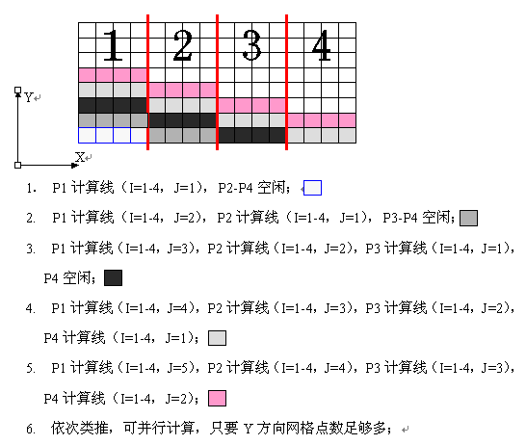
并行化方法
并行流水线技术：解决串行算法中不可避免的数据相关性，例如Gauss-Seidel迭代、双曲型方程中的上下游流场数据依赖问题等

Slide 64
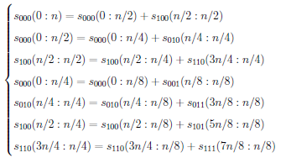
并行算法的基本设计技术
分而治之方法
将一个大而复杂的问题分解成若干特征相同的子问题分而
治之
例:假设在 个处理机上计算:
Notes:
64

Slide 65
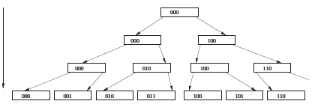
并行算法的基本设计技术
从上至下是分解过程,从下至上是求部分和的过程,是一个简单的有分有治的过程

Slide 66
并行算法的基本设计技术
同步和异步并行算法
同步并行算法需要在某一时刻需要与其它的处理机进行数
据交换,然后才能继续进行.异步并行算法进行数据交换不
需要严格确定在某一时刻,每个处理机按照预定的计算任
务持续执行,但通常需要在一定的时候必须进行一次数据
交换,以保证算法的正确性
例:

Slide 67
并行算法的一般设计过程
PCAM设计方法学
首先尽量开拓算法的并发性和满足算法的可扩放性(与算法相关的特性)
然后着重优化算法的通信成本和全局执行时间(与机器相关的特性)
同时通过必要的整个过程的反复回溯,以期望达到一个满意的设计选择
Notes:
设计一个高效的并行算法并非易事,过程很复杂,往往要几经反复方能达到要求
我们从给定问题的描述出发,通过一系列步骤,最终设计出一个能展示并发性,可扩放性,局部性和模块性的并行算法
67

Slide 68
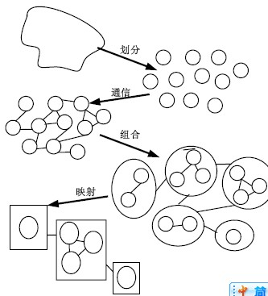
PCAM方法设计
PCAM分为四步
1) 任务的划分
2) 通信
3) 任务组合
4) 处理器映射
Notes:
考虑与机器特性无关的特性:并行性和可扩放性,寻求具有
这些特性的算法
考虑与机器相关的特性:局部性等与性能有关的问题
任务划分
将整个计算分解为一些小任务,其目的是尽量开拓并行执行的机会
通信
确定诸任务执行中所需要交换的数据和协调诸任务的执行,由此检测上述划分的合理性
任务组合
按性能要求和实现的代价来考察前两阶段的结果,必要时可将一些小任务组合成更大的任务以提高性能和减少通信开销
处理器映射
将每个任务分配到一个处理器上,其目的是最小化全局执行时间和通信成本以及最大化处理器的利用率
68

Slide 69
并行算法的一般设计过程:划分
划分标准
任务数，是否至少高于目标机上处理器数的一个量级。（灵活性）
是否避免了冗于的计算和存储要求。（扩放）
划分的任务是否尺寸大致相当。（均衡）
任务数是否与问题尺寸成比例。
是否采用了几种不同的划分法，多考虑几种选择可提高灵活性，同时既考虑域分解，又要考虑功能分解。
Notes:
若否,后继的设计步骤缺少灵活性
若否,则产生的算法对大型问题可能是不可扩放的
若否,分配处理器时很难做到工作量均衡
理想情况下,问题尺寸的增加应引起任务数的增加而不是任务尺寸的增加
69

Slide 70
并行算法的一般设计过程:通信
四种模式
局部通信vs.全局通信
结构化通信vs.非结构化通信
静态通信vs.动态通信
同步通信vs.异步通信
Notes:
局部：只与较少的几个近邻通信；全局：与很多任务交换数据
结构化:一个任务与其近邻形成规整的结构(如:树,网格等)
非结构化:通信网可能是任意图
静态:通信伙伴的身份不随时间改变
动态：通信伙伴的身份可能由运行时所计算的数据决定且是可变的
同步：双方知道何时进行通信，发送方显示的发给接收 方；
异步：不确定，接收方明确地从发送者请求数据
70

Slide 71
并行算法的一般设计过程:组合
目的：合并小尺寸的任务以减少任务数，理想情况每个处理器一个任务，得到SPMD程序。
增加粒度：
在划分阶段,致力于尽可能多的任务以增大并行执行的机会.但定义大量的细粒度任务不一定产生一个有效的算法,因为这有可能增加通信的代价和任务创建的代价
表面-容积效应：通信量比例于子域的表面积，计算比例于容积，通信/计算之比随任务的尺寸的增加而减少->增加粒度
重复计算（Replication Computation）,也叫冗余计算，有时可用冗余计算来减少通信。
同时也要保持灵活性和减少软件成本,降低软件工程代价

Slide 72
并行算法的一般设计过程:映射
指定每个任务到哪里执行，目的，减少算法的总的执行时间
策略
1)可并发执行的任务放在不同的处理器上，增强并行度
2)需要频繁通信的任务置于同一处理器上以提高局部性。
3)采用域分解技术，当分解算法复杂，工作量不一样，通信也许是非结构化的，此时需要负载平衡算法。
4)基于功能分解，会产生一些由短暂任务组成的计算，它们在开始与结束时需与别的任务协调，此时可采用任务调度算法。

Slide 73
并行算法的一般设计过程:映射
标准
采用集中式负载平衡方案，管理者是否会成为瓶颈？
动态平衡方案，是否衡量过不同策略的成本？
采用概率或者循环法，是否有足够多的任务保证负载平衡？
设计SPMD程序，是否考虑过基于动态任务创建和消除的算法？后者可以得到简单的算法，但性能可能有问题。

Slide 74
并行程序设计方法
应用领域
科学和工程计算，数据处理，商务应用等
串行程序设计
并行程序设计
算法范例
分而治之，分支界限
动态规划，回，贪心
计算交互、工作池、异步迭代
流水线、主-从，细胞子动机
编程模型
冯诺依曼
隐式并行、数据并行
共享变量、消息传递
编程语言
Fortran,C,Cobol,4GL
Fortran90,HPF,X3H5、PVM\MPI
体系结构
不同类型的单处理机
共享内存（PVP、SMP、DSM）
数据并行(SIMD)、
消息传递（MPP、Clusters）

Slide 75
并行程序设计方法
隐式并行程序设计
1)常用传统的语言编程成顺序源码,把”并行”交给编译器实现自动并行
2)程序的自动并行化是一个理想目标,存在难以克服的困难
3)语言容易,编译器难
显示并行程序设计
1)在用户程序中出现”并行”的调度语句
2)显示的并行程序开发是解决并行程序开发困难的切实可行的方法
3)语言难,编译器容易

Slide 76
并行程序设计模型
隐式并行
数据并行
共享变量
消息传递

Slide 77
隐式并行
概况
1) 程序员用熟悉的串行语言编程(未作明确的指定并行性)
2) 编译器和运行支持系统自动转化为并行代码
特点
1) 语义简单
2) 可移植性好
3) 单线程,易于调试和验证正确性
4) 细粒度并行
5) 效率很低

Slide 78
数据并行
概况
1) SIMD的自然模型
2) 局部计算和数据选路操作
特点
1) 单线程
2) 并行操作于聚合数据结构(数组)
3) 松散的同步
4) 单一地址空间
5) 隐式交互作用
6) 显示数据分布
优点:编程相对简单,串并行程序一致
缺点:程序的性能依赖于所用的编译系统及用户对编译系统的了解,并行粒度局限于数据级并行,粒度较小

Slide 79
共享变量
概况
PVP,SMP,DSM的自然模型
特点
1) 多线程:SPMD,MPMD
2) 异步
3) 单一地址空间
4) 显示同步
5) 隐式数据分布
6) 隐式通信
典型代表
OpenMP

Slide 80
消息传递
概况
MPP的自然模型
特点
1) 多线程
2) 异步
3) 多地址空间
4) 显示同步
5) 显式数据映射和负载分配
6) 显示通信
典型代表
MPI,PVM

Slide 81
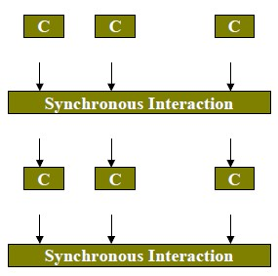
相平行
一组超级步(相)
步内各自计算
步间通信同步
方便差错和性能分析
计算和通信不能重叠

Slide 82
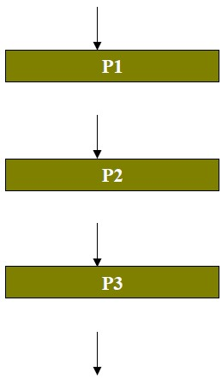
流水线并行
将一个任务t分成一系列子任务t1,t2,…,tm,使得一旦t1完成,后继的子任务就立即开始,并以同样的速率进行计算
一组进程
流水线作业
流水线设计技术

Slide 83
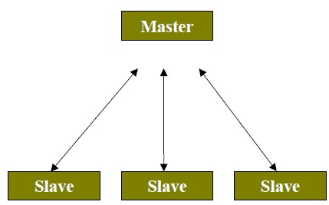
主-从并行
主进程:串行,协调任务
子进程:计算子任务
划分设计技术
与相并行结合
主进程易成为瓶颈

Slide 84
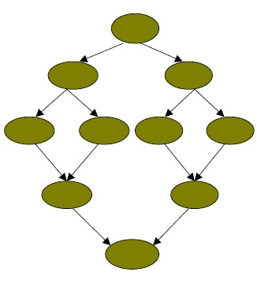
分治并行
将一个大而复杂的问题分解成若干特征相同的子问题分而治之
父进程把负载分割并指派给子进程
重点在于归并
分治设计技术
难以负载平衡

Slide 85
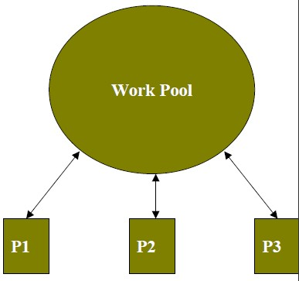
工作池并行
初始状态:一件工作
进程从池中取任务执行
可产生新任务放回池中
直至任务池为空
易于负载平衡

Slide 86
谢谢！

